Slide 1
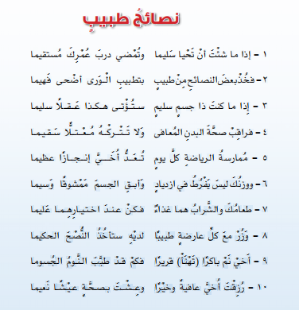

Slide 2
س/ استنتج الفكرة العامة للأبيات .

Slide 3
ثروتي اللغوية :

Slide 4
ثروتي اللغوية :

Slide 5
س/ إلام يدعونا الشاعر في البيت الثاني؟
يدعونا إلى الأخذ بنصائح الطبيب

Slide 6
س/ ما العلاقة بين شطري البيت الثالث .
علاقة سبب و نتيجة

Slide 7
س/ إلام يدعونا الشاعر في البيت الرابع؟

Slide 8
س/ ما الإنجاز العظيم للإنسان كما يراه الشاعر في البيت الخامس ؟
ممارسة الرياضة

Slide 9
س/ ما النصيحة التي قدمها الشاعر لنا في البيت الثامن ؟
زيارة الطبيب عند الشعور بالمرض و ظهور الأعراض

Slide 10
س/ إلام يحثنا الشاعر في البيت التاسع؟
يحثنا على النوم المبكر

Slide 11
س/ (فكم قد طبب النوم الجسوما). ما نوع كم ؟ ماذا أفادت ؟
كم الخبرية
الكثرة ( كثيرا ما كان النوم المبكر علاجا للأمراض

Slide 12
س/ وهب الله الإنسان نعما كثيرة، ما النعم التي وهبها الله للإنيان كما تفهمين من الأبيات ؟
العيش بصحة و عافية و الخير

Slide 13
س/ ما واجبنا تجاه نعم الله ونعمة الصحة ؟
نحافظ عليها بشكر الله و عبادته

